Slide 1


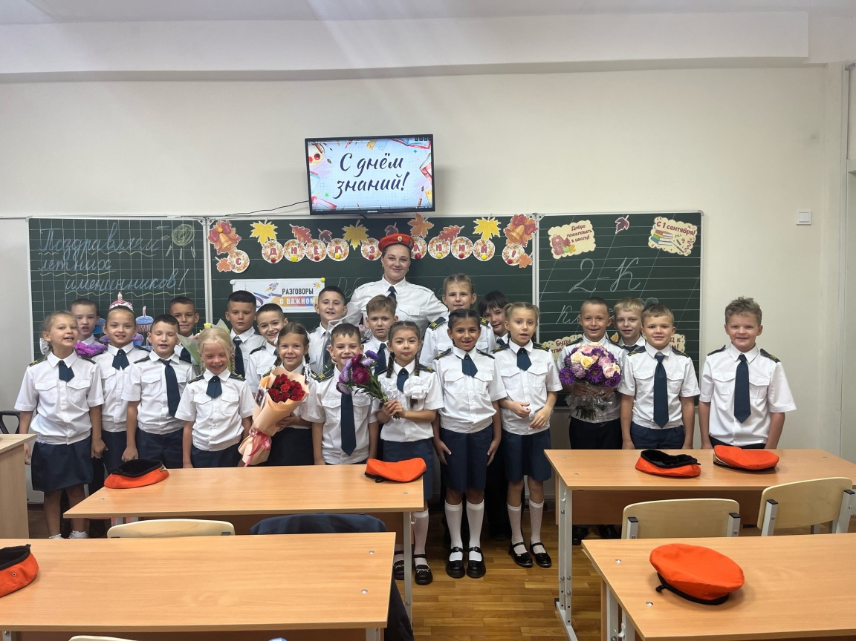
2-К класс
2024-2025 у/г.
1 сентября - День знаний

Slide 2
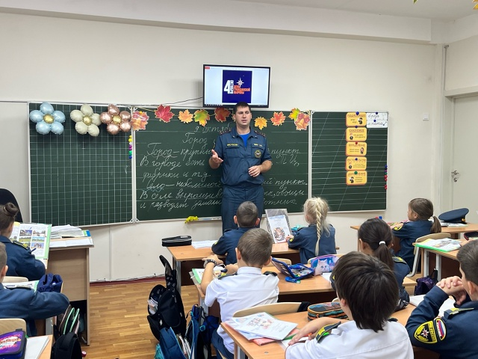
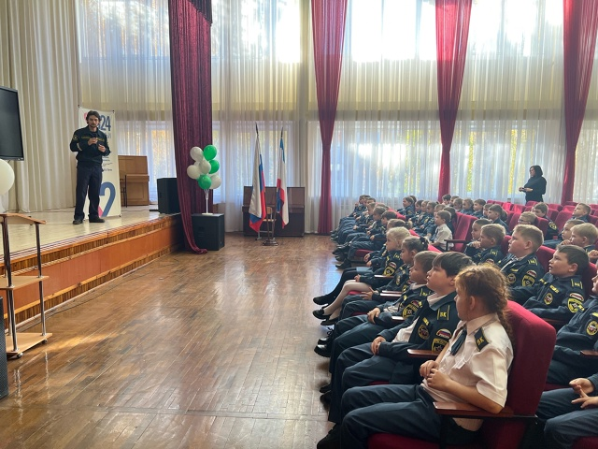
Согласно плану совместной работы школы и ГУ МЧС России по Республике Крым с воспитанниками кадетского класса регулярно проводятся встречи и мероприятия. Кроме этого, встречи с учениками проводят сотрудники Симферопольского АСО ГКУ РК «Крым-Спас».

Slide 3
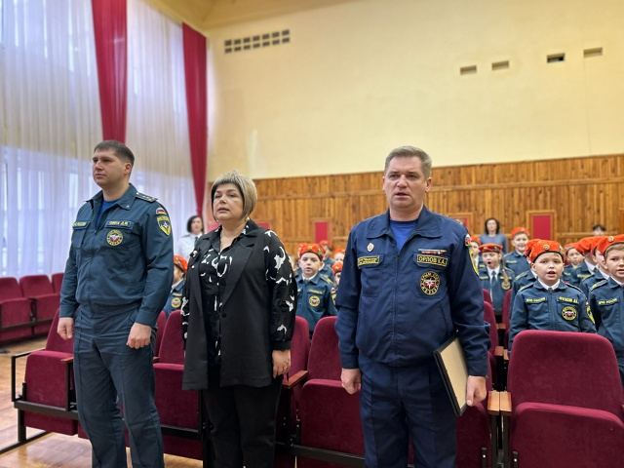
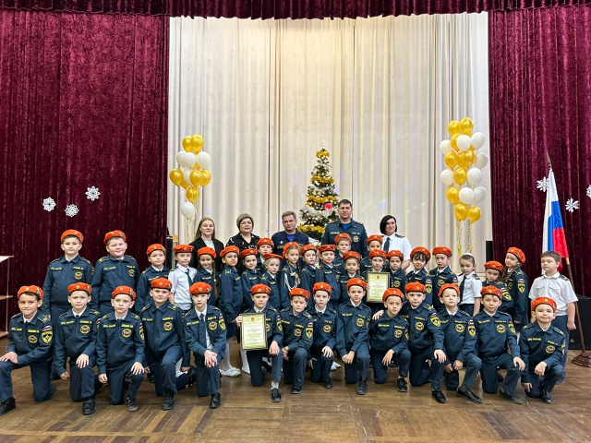
27 декабря в МБОУ «Школа-гимназия, детский сад № 25» состоялся замечательный концерт, посвященный Дню спасателя! Ученики 2-К и 1-К кадетских классов подготовили праздничное мероприятие, чтобы выразить благодарность и уважение тем, кто каждый день рискует своей жизнью ради безопасности других.

Slide 4
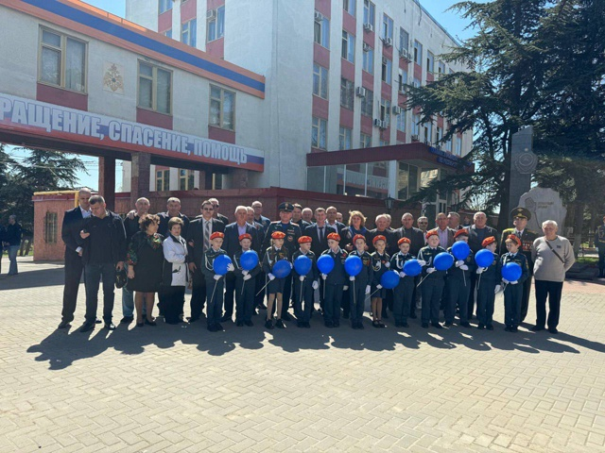
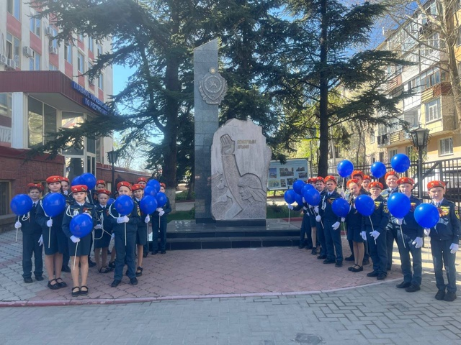
17 апреля – День советской пожарной охраны.
Воспитанники 2-К кадетского класса приняли участие в торжественных мероприятиях, посвященных Дню советской пожарной охраны, которые прошли в Главном управлении МЧС России по Республике Крым.

Slide 5
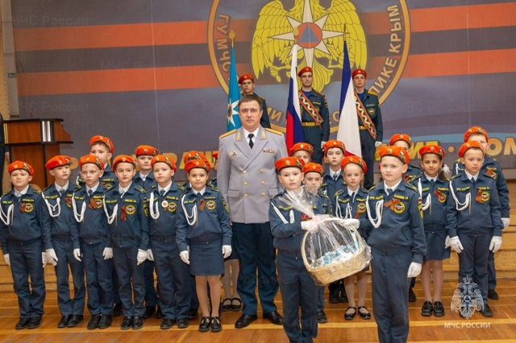
День пожарной охраны России.
30 апреля обучающиеся 2-К кадетского класса в честь Дня пожарной охраны России поздравили сотрудников МЧС в Главном управлении МЧС по Республике Крым!

Slide 6
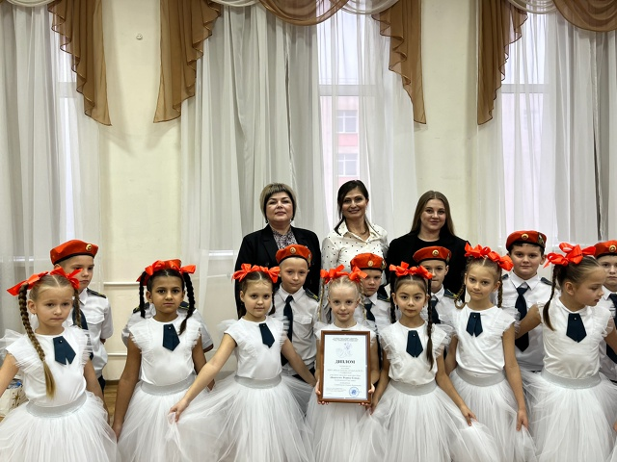
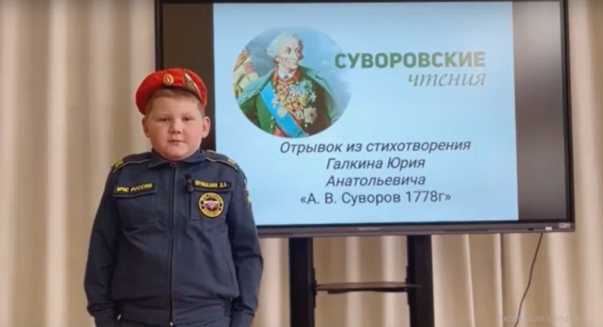
2 декабря на базе «СОШ № 30 имени А. А. Аматуни» состоялся ежегодный кадетский бал.
Воспитанники 2-К кадетского класса поучаствовали в мероприятии и исполнили «Польку-галоп».
Ученики ежегодно принимают участие в мероприятиях в рамках «Суворовских чтений».

Slide 7
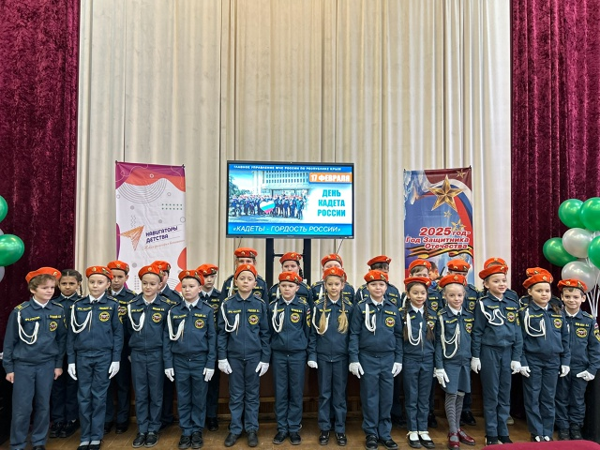
17 февраля в МБОУ «Школа-гимназия, детский сад
№ 25» состоялась еженедельна торжественная линейка, посвященная Дню кадета.

Slide 8
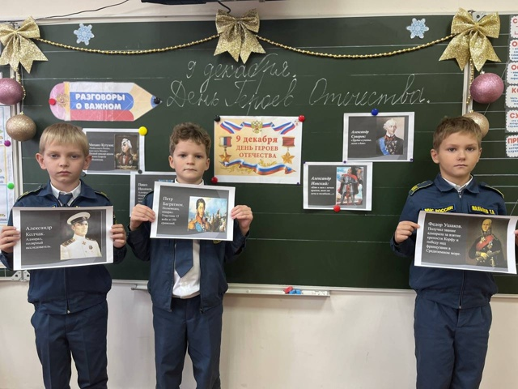
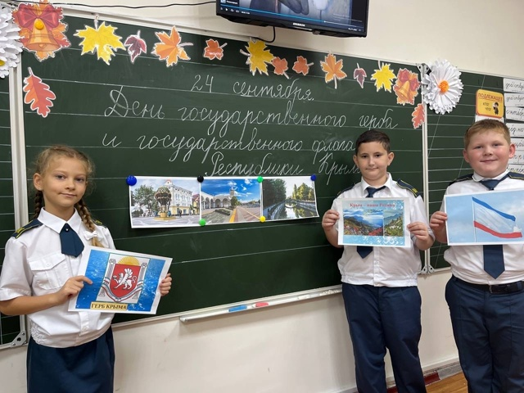
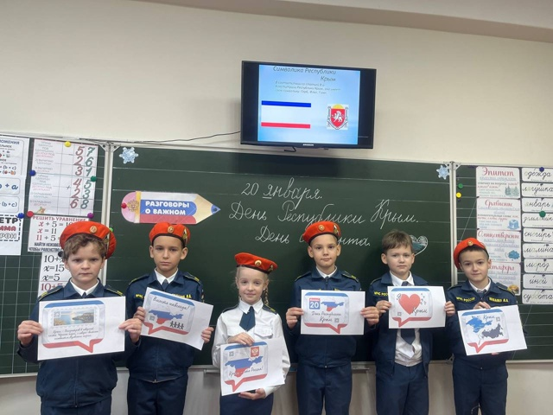
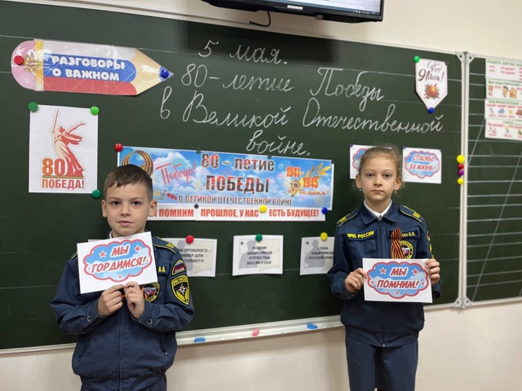
Воспитанники кадетского класса чтут государственные символы и символы Республики Крым, праздники и памятные даты Российской Федерации.

Slide 9
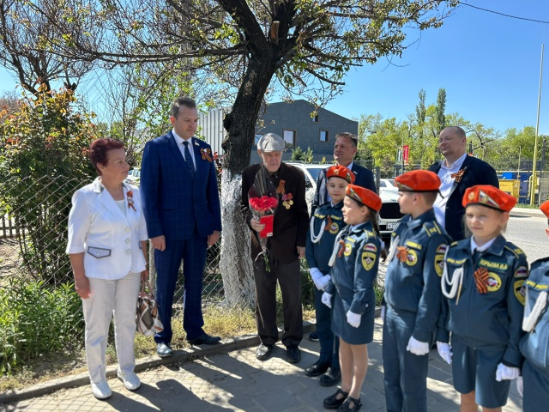
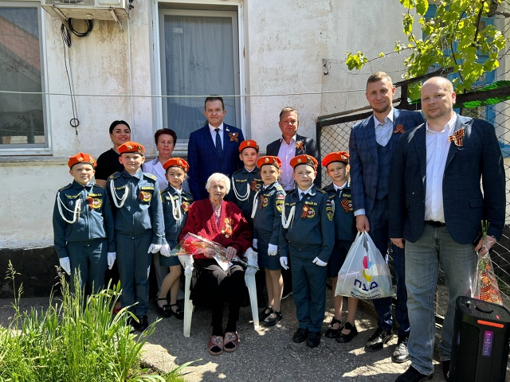
Накануне Великого дня Победы учащиеся 2-К класса МБОУ «Школа-гимназия, детский сад № 25» вместе с депутатом Государственного совета Республики Крым, председателем попечительского совета нашей школы Федотовым Игорем Леонидовичем, депутатами и представителями городской общественности поздравили ветеранов Великой Отечественной войны с праздником Победы.

Slide 10
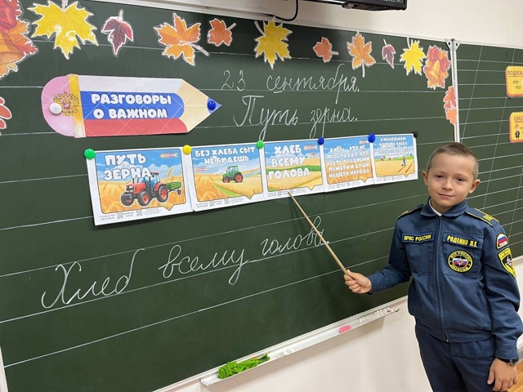
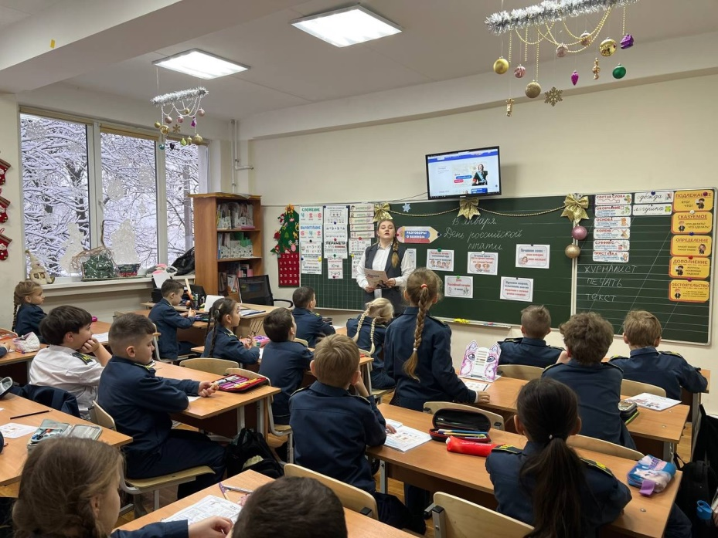
Каждый понедельник первым уроком были занятия «Разговоры о важном».
Основные темы занятий связаны с важнейшими аспектами жизни человека в современной России: знанием родной истории и пониманием сложностей современного мира, техническим прогрессом и сохранением природы, ориентацией в мировой художественной культуре и повседневной культуре поведения, доброжелательным отношением к окружающим и ответственным отношением к собственным поступкам.

Slide 11
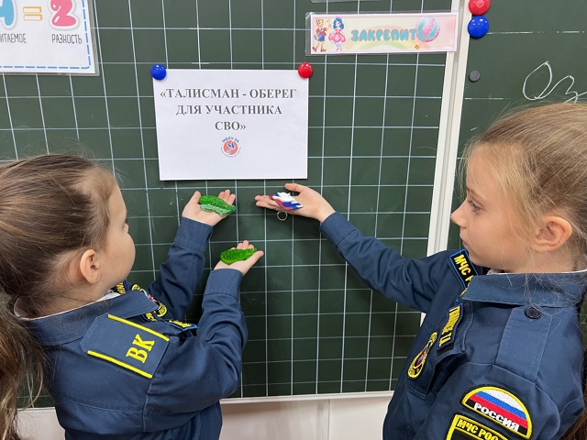
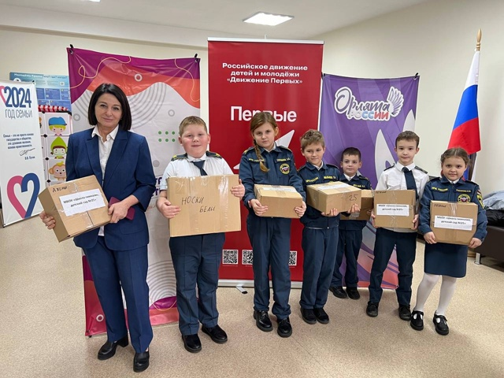
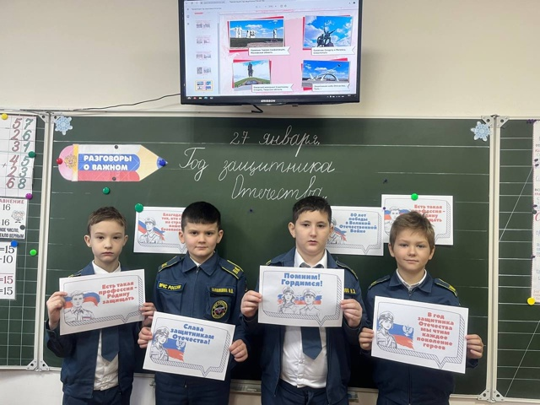
Воспитанники кадетского класса на протяжении учебного года активно принимали участие в акциях, конкурсах в поддержку бойцов СВО, а так же передавали гуманитарную помощь. Своих не бросаем!

Slide 12
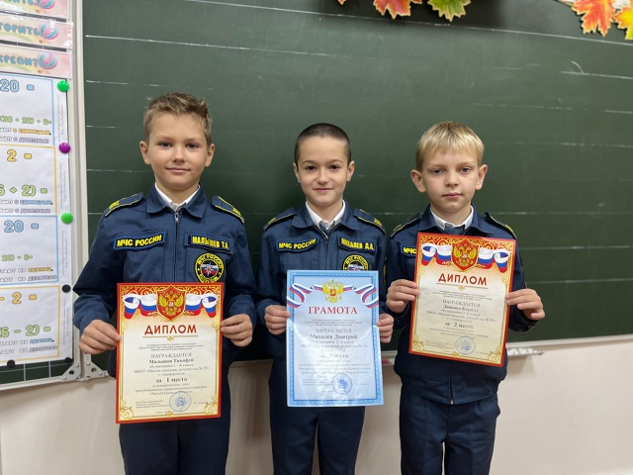
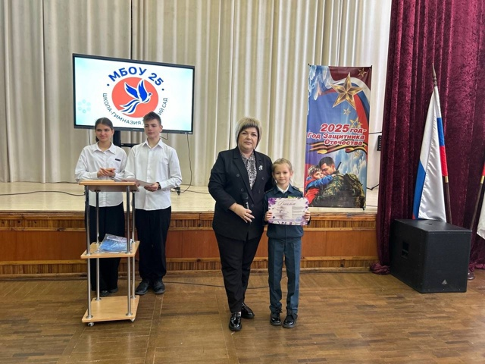
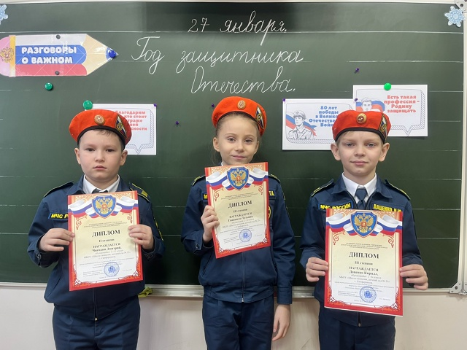
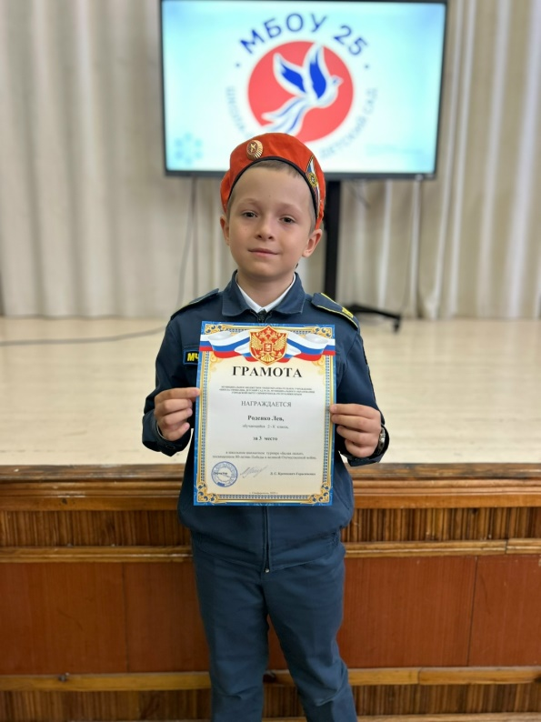
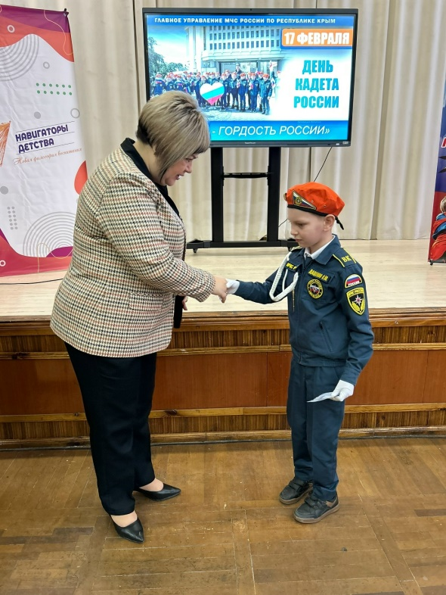
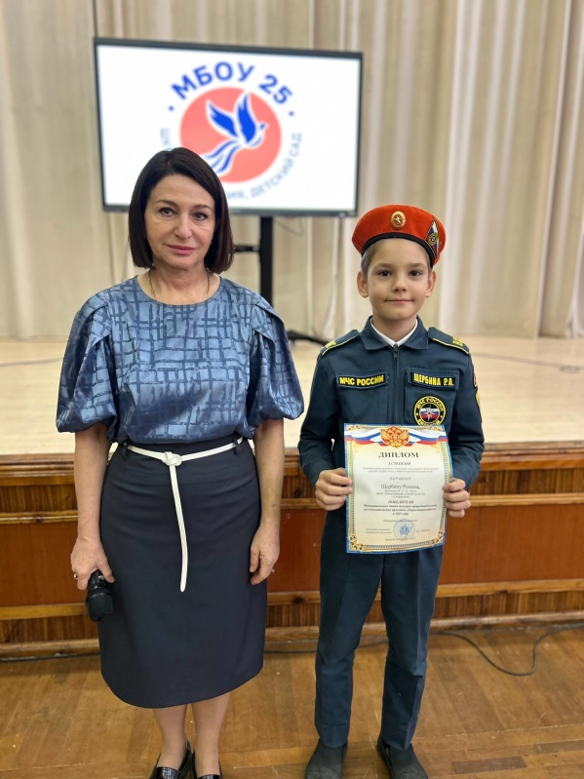
Учащиеся 2-К класса постоянно участвуют в различных конкурсах муниципального и республиканского уровней.

Slide 13
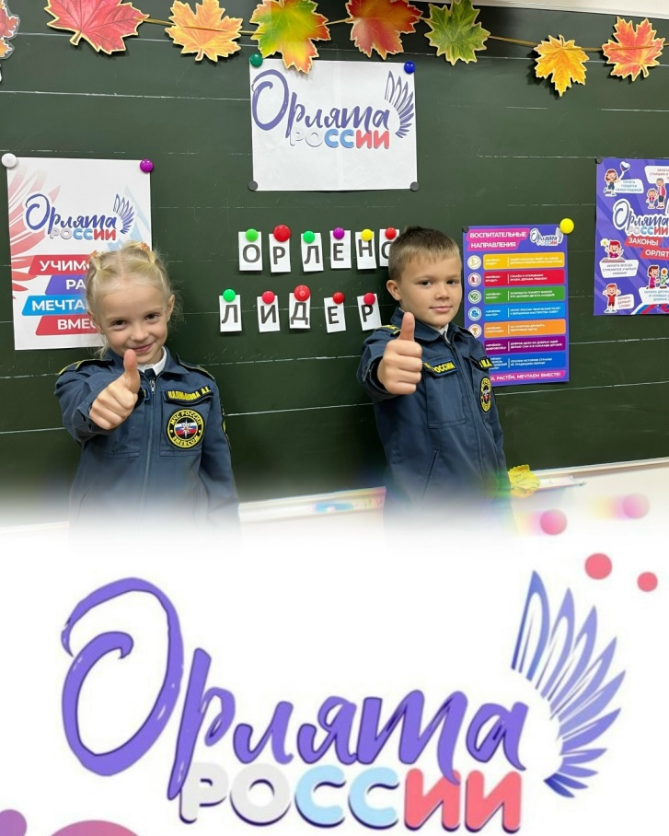
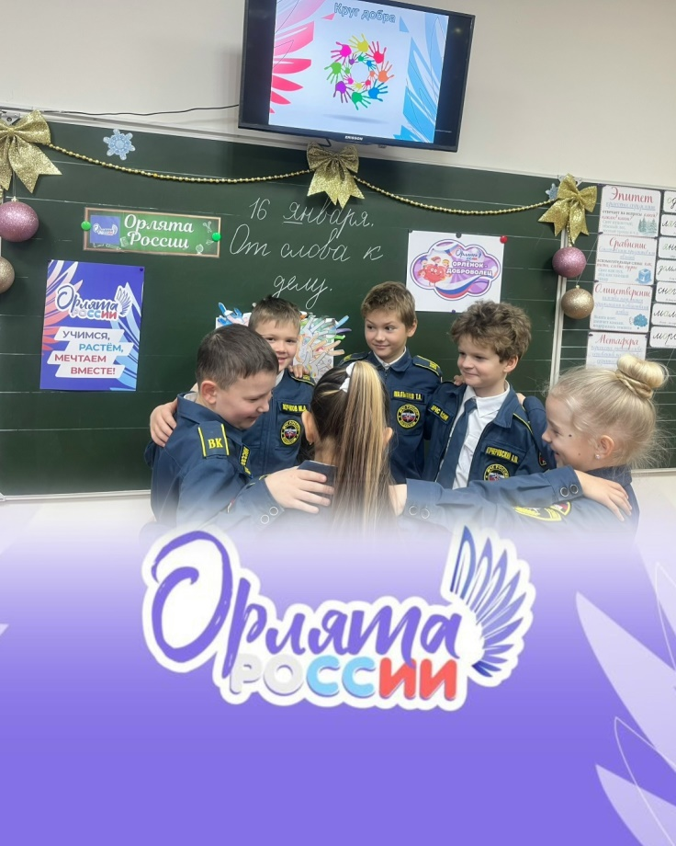
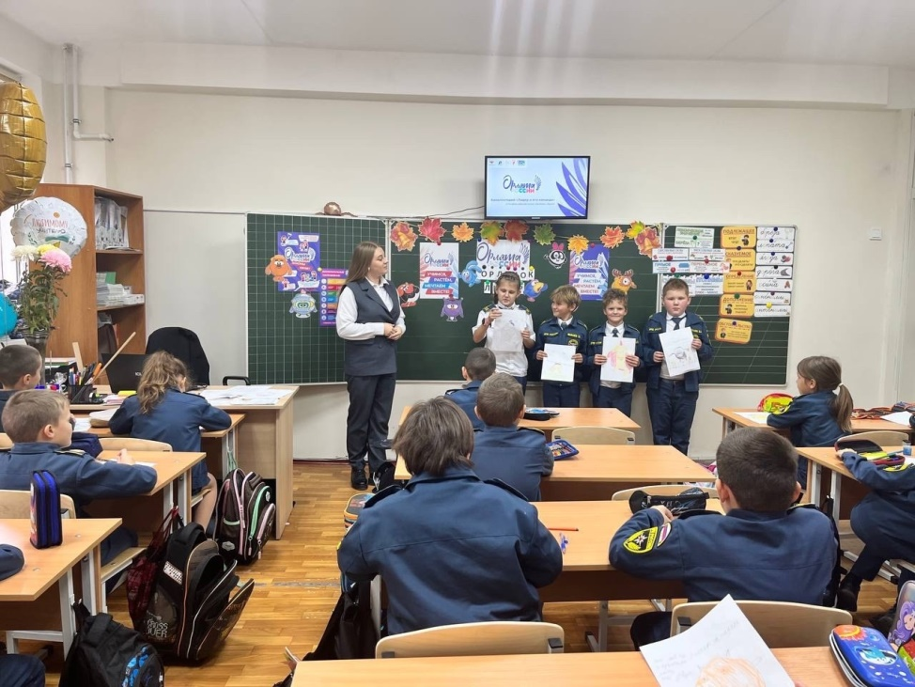
Воспитанники кадетского класса совместно с учителем принимали участие в программе «Орлята России». Учащимся удалось проявить себя в коллективных творческих делах по трекам: «Орлёнок - Эрудит», «Орлёнок – Хранитель исторической памяти», «Орлёнок - Мастер», «Орлёнок - Лидер», «Орлёнок - Спортсмен», «Орлёнок - Доброволец» и «Орлёнок - Эколог».

Slide 14
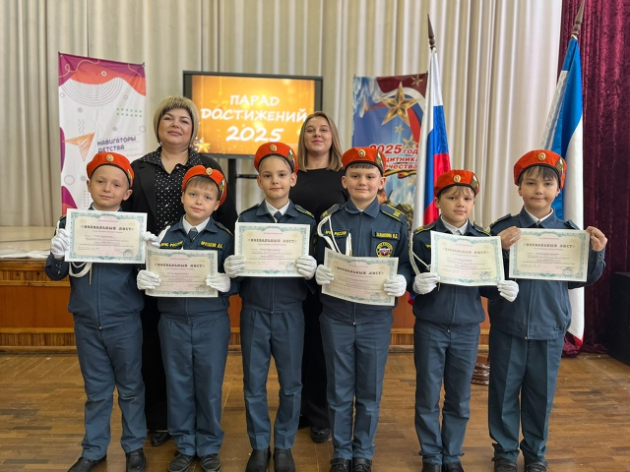
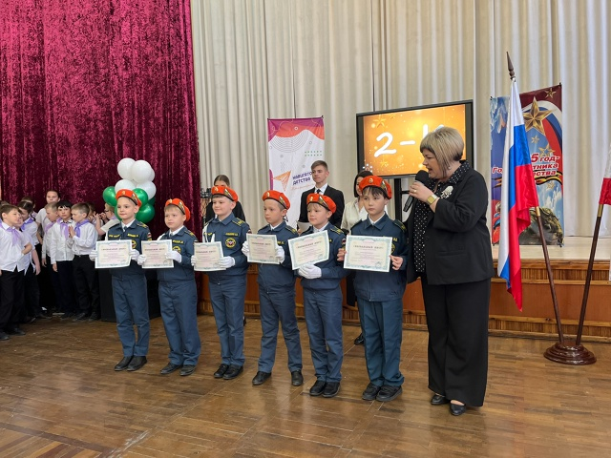
По завершению 2024-2025 учебного года учащиеся 2-К класса были торжественно награждены похвальными листами «За отличные успехи в учении».

Slide 15
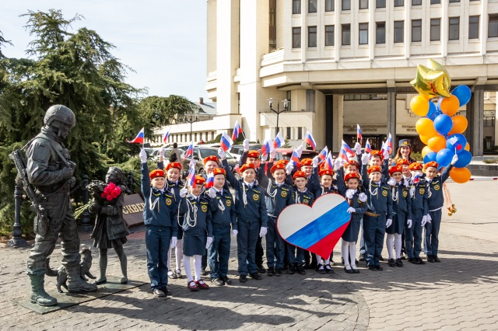
Основными целями деятельности кадетского
класса являются интеллектуальное, культурное, физическое и нравственное
развитие обучающихся, их социализация в обществе, создание основы для
подготовки несовершеннолетних граждан к служению Отечеству на
гражданском и военном поприще.

